Slide 1
JSP11
쿠키 (Cookie)

Slide 2
쿠키란?
쿠키는 사용자가 웹사이트를 처음 방문할 때 웹사이트에서 클라이언트의 컴퓨터에 저장해 놓은 작은 파일
왜 쿠키 사용? - http 프로토콜은 웹브라우저에 응답후에 일정한 시간이 지나면 접속을 끊는 특징이 있다. (서버 오버로딩 방지) 끊어진 뒤(일정시간 지난뒤) 사용자가 접속요청 해도, 매번 번거로이 인증작업을 할 번거로움을 피하기 위해, 쿠키 기술이 등장하게 됨.
쿠키는 ‘서버에서 생성’된다.
쿠키는 ‘클라이언트 PC 저장’된다. (response 객체를 통해 서버→클라이언트 로 전달. txt 파일 형태로 저장됨, 서버는 쿠키를 저장않음)
쿠키 ’관리는 웹브라우저’가 한다.
쿠키의 크기는 4KB로 제한적이다.
보안중요성이 높은 정보는 ‘쿠키’ 보다는 ‘세션’ 을 선호
Notes:
주요 브라우저 캐시 저장 위치
IE - C:\Users\사용자\AppData\Roaming\Microsoft\Windows\Cookies
크롬 - C:\Users\사용자\AppData\Local\Google\Chrome\User Data\Default\Cache
파이어폭스 - ﻿ C:\Users\사용자\AppData\Roaming\Mozilla\Firefox\Profiles﻿\<some profile number>.default\cookies.sqlite

Slide 3
쿠키생성
쿠키생성은 쿠키(javax.servlet.http.Cookie) 클래스를 사용
쿠키속성 설정(setter)
쿠키의 전송 (response 객체에 탑재:addCookie())

Slide 4
쿠키 관련 메소드
setMaxAge() : 쿠키 유효기간을 설정
setPath() : 쿠키사용을 위한 디렉토리를 설정(특정 경로명을 갖는 URL로 전송하도록 설정)
setValue() : 쿠키값을 설정
setVersion() : 쿠키의 버전을 설정
getMaxAge() : 쿠키의 유효기간 정보를 얻어옴
getName() : 쿠키 이름을 얻어옴
getPath() : 쿠키의 유효 디렉토리 정보를 얻어옴
getVersion() : 쿠키의 버전을 얻어옴
getCookies() : 쿠키데이터를 읽어올 때 사용함, 웹브라우저가 보낸 쿠키를 배열로 반환하는 메소드

Slide 5
저장된 쿠키 사용하는 순서
1. 웹브라우저의 요청(request) 에 담겨있는 쿠키를 얻어온다.
2. 쿠키는 ‘이름’ - ‘값’ 의 쌍으로 된 ‘배열 형태’로 리턴된다. 리턴된 쿠키의 배열에서 쿠키의 이름을 가져온다.
3. 쿠키의 이름을 통해서 해당 쿠키의 설정된 값을 추출

Slide 6
새로운 프로젝트
JSP11_Cookie

Slide 7
JSP 파일 생성
cookieList.jsp
cookieCreate.jsp
cookieDelete.jsp

Slide 8
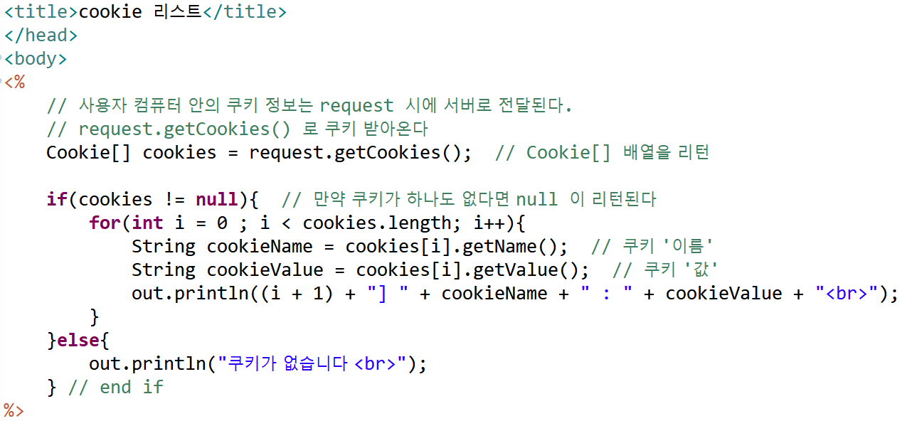
쿠키 보기 - request.getCookies()
cookieList.jsp 에 작성
Notes:
<%@ page language="java" contentType="text/html; charset=UTF-8"
pageEncoding="UTF-8"%>
<!DOCTYPE html>
<html lang="ko">
<head>
<meta http-equiv="Content-Type" content="text/html; charset=UTF-8">
<title>cookie 리스트</title>
</head>
<body>
<%
// 사용자 컴퓨터 안의 쿠키 정보는 request 시에 서버로 전달된다.
// request.getCookies() 로 쿠키 받아온다
Cookie[] cookies = request.getCookies(); // Cookie[] 배열을 리턴
if(cookies != null){ // 만약 쿠키가 하나도 없다면 null 이 리턴된다
for(int i = 0 ; i < cookies.length; i++){
String name = cookies[i].getName(); // 쿠키 '이름'
String value = cookies[i].getValue(); // 쿠키 '값'
out.println((i + 1) + "] " + name + " : " + value + "<br>");
}
}else{
out.println("쿠키가 없습니다 <br>");
} // end if
%>
</body>
</html>

Slide 9
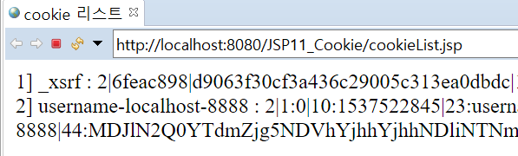
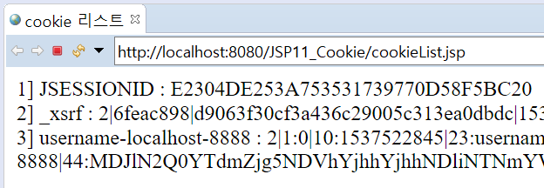
결과
JSESSIONID 등은 톰캣 서버에서 기본적으로 생성하는 쿠키

Slide 10
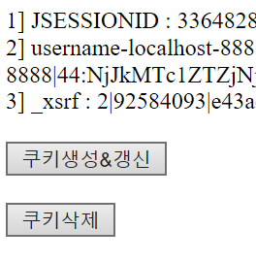
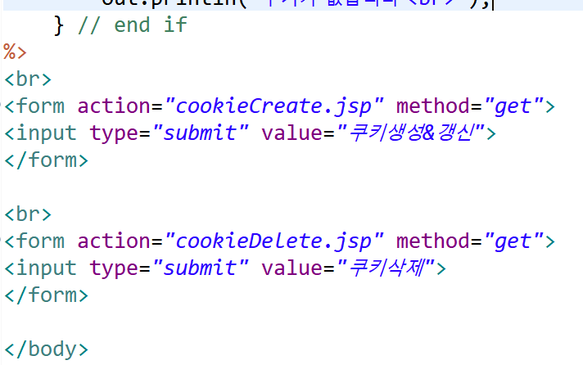
쿠키를 생성 / 삭제 하기
cookieList.jsp 에 폼 추가
Notes:
<br>
<form action="cookieCreate.jsp" method="get">
<input type="submit" value="쿠키생성&갱신">
</form>
<br>
<form action="cookieDelete.jsp" method="get">
<input type="submit" value="쿠키삭제">
</form>

Slide 11
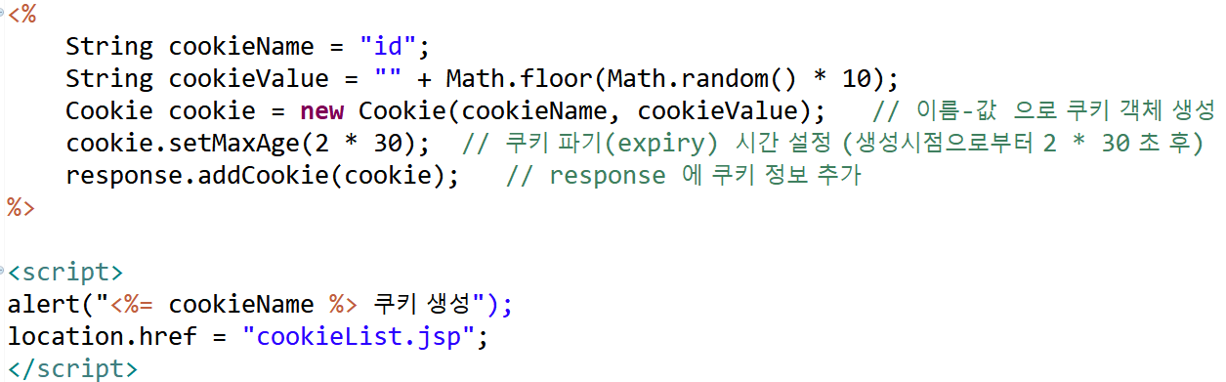
쿠키를 생성해봅시다
cookieCreate.jsp 작성
쿠키 생성 절차
1. 쿠키(javax.servlet.http.Cookie) 클래스로 생성
2. 쿠키속성 설정(setter)
3. 쿠키의 전송 (response 객체에 탑재:addCookie())
Notes:
<%@ page language="java" contentType="text/html; charset=UTF-8"
pageEncoding="UTF-8"%>
<!DOCTYPE html>
<html lang="ko">
<head>
<meta http-equiv="Content-Type" content="text/html; charset=UTF-8">
<title>cookie 생성</title>
</head>
<body>
<%--
쿠키 생성 절차
1. 쿠키(javax.servlet.http.Cookie) 클래스로 생성
2. 쿠키속성 설정(setter)
3. 쿠키의 전송 (response 객체에 탑재:addCookie())
--%>
<%
String cookieName = "id";
String cookieValue = "" + Math.floor(Math.random() * 10);
Cookie cookie = new Cookie(cookieName, cookieValue); // 이름-값 으로 쿠키 객체 생성
cookie.setMaxAge(2 * 30); // 쿠키 파기(expiry) 시간 설정 (생성시점으로부터 2 * 30 초 후)
response.addCookie(cookie); // response 에 쿠키 정보 추가
%>
<script>
alert("<%= cookieName %> 쿠키 생성");
location.href = "cookieList.jsp";
</script>
</body>
</html>

Slide 12
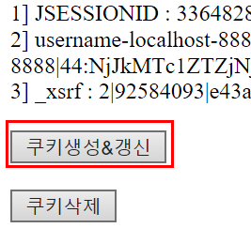
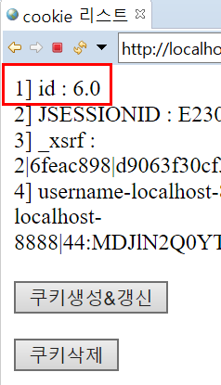
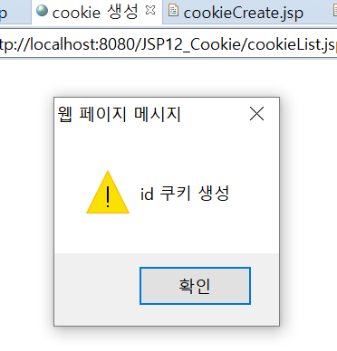
결과: 생성된 쿠키를 확인

Slide 13
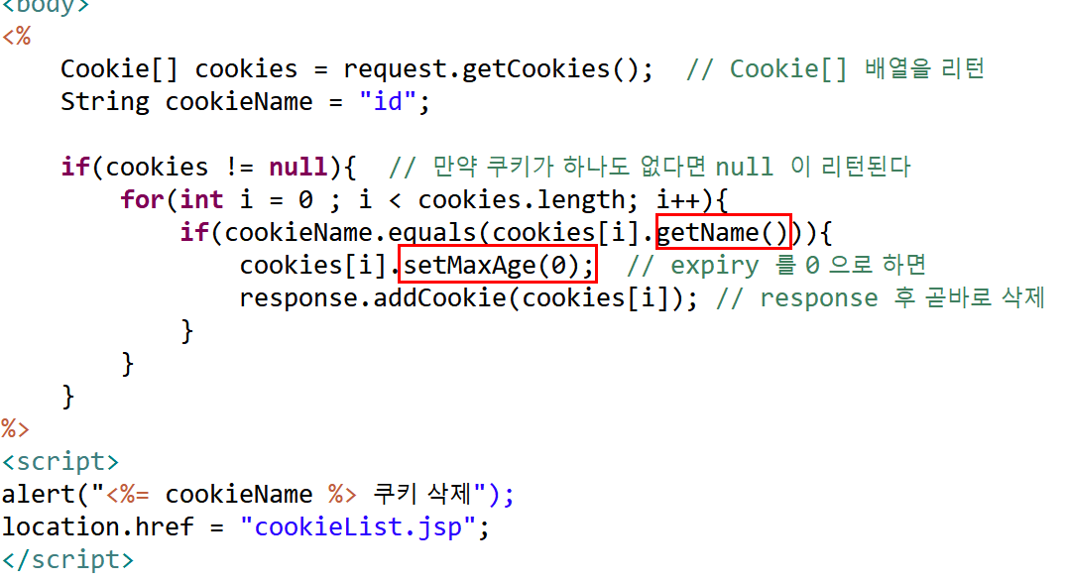
쿠키를 삭제 해 봅니다
쿠키 제거는 age 를 0 값으로 만들면 됩니다.
cookieDelete.jsp 파일 추가, 작성
Notes:
<%@ page language="java" contentType="text/html; charset=UTF-8"
pageEncoding="UTF-8"%>
<!DOCTYPE html>
<html lang="ko">
<head>
<meta http-equiv="Content-Type" content="text/html; charset=UTF-8">
<title>cookie 삭제</title>
</head>
<body>
<%
Cookie[] cookies = request.getCookies(); // Cookie[] 배열을 리턴
String cookieName = "id";
if(cookies != null){ // 만약 쿠키가 하나도 없다면 null 이 리턴된다
for(int i = 0 ; i < cookies.length; i++){
if(cookieName.equals(cookies[i].getName())){
cookies[i].setMaxAge(0); // expiry 를 0 으로 하면
response.addCookie(cookies[i]); // response 후 곧바로 삭제
}
}
}
%>
<script>
alert("<%= cookieName %> 쿠키 삭제");
location.href = "cookieList.jsp";
</script>
</body>
</html>

Slide 14
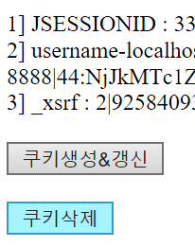
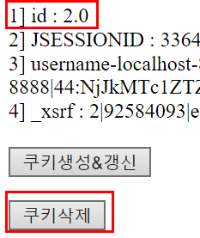
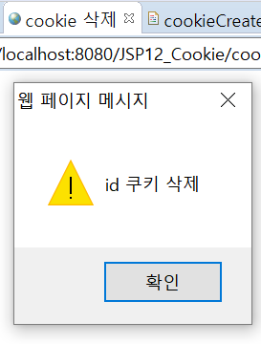
결과: 쿠키 삭제 확인 하기
id 쿠키 사라짐
일단 id 쿠키 가 존재 했다! 이 직후 삭제

Slide 15
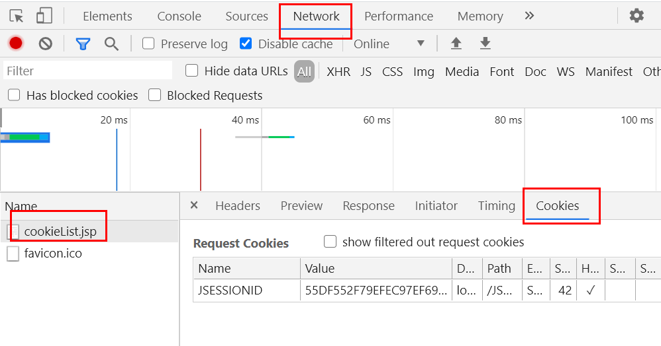
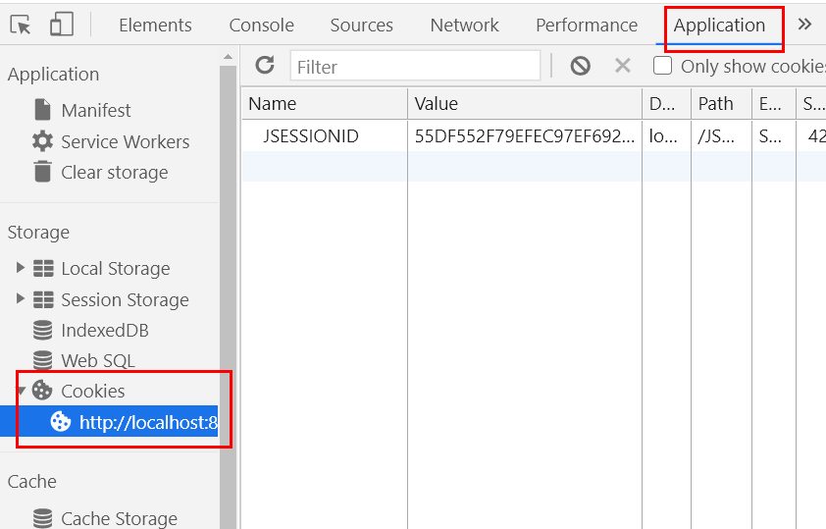
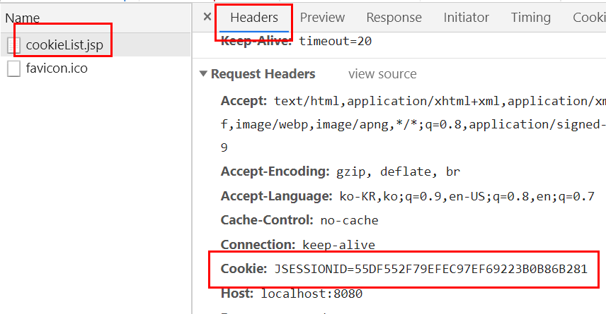
크롬에서 쿠키 확인 가능

Slide 16
쿠키를 활용한 회원 인증 실습
회원로그인 하고, 이후 쿠키를 회원 인증하는 과정을 간단하게 실습합니다.
데이터베이스를 사용하여 회원인증하는 것은 후에 데이터베이스 부분을 배울때 하도록 하겠습니다.

Slide 17
페이지흐름 구성
logPage.jsp : 본문 페이지, 반드시 로그인 한 사람만 볼수 있도록 처리 되어야 함.
loginOk.jsp
로그인 처리 성공시
쿠키생성
로그아웃
버튼
login.jsp
로그인화면
logout.jsp
쿠키삭제
id, pw 입력
로그인 성공
로그인 실패

Slide 18
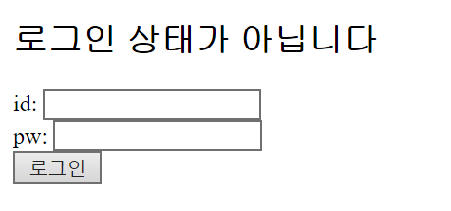
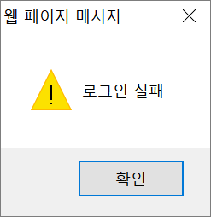

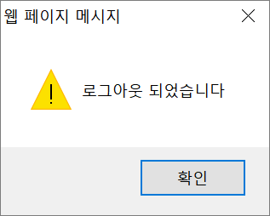
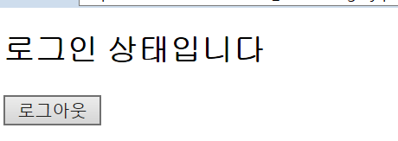
logout.jsp
login.jsp
loginOk.jsp
id, pw 입력 : 로그인 성공
id, pw 입력 : 로그인 실패
로그아웃
버튼

Slide 19
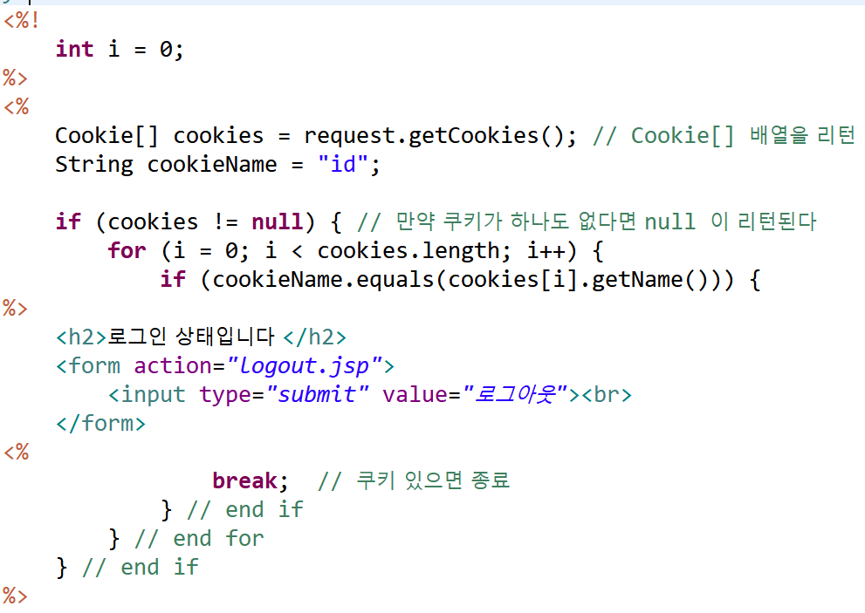
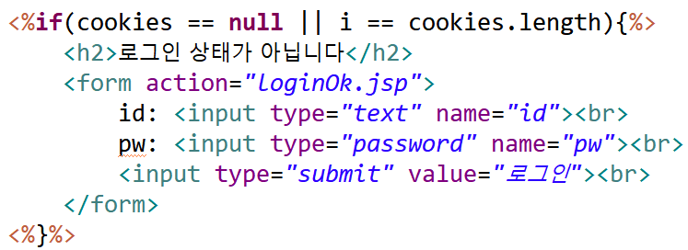
login.jsp 작성
Notes:
<%@ page language="java" contentType="text/html; charset=UTF-8"
pageEncoding="UTF-8"%>
<!DOCTYPE html>
<html lang="ko">
<head>
<meta http-equiv="Content-Type" content="text/html; charset=UTF-8">
<title>login 페이지</title>
</head>
<body>
<%!
int i = 0;
%>
<%
Cookie[] cookies = request.getCookies(); // Cookie[] 배열을 리턴
String cookieName = "id";
if (cookies != null) { // 만약 쿠키가 하나도 없다면 null 이 리턴된다
for (i = 0; i < cookies.length; i++) {
if (cookieName.equals(cookies[i].getName())) {
%>
<h2>로그인 상태입니다 </h2>
<form action="logout.jsp">
<input type="submit" value="로그아웃"><br>
</form>
<%
break; // 쿠키 있으면 종료
} // end if
} // end for
} // end if
%>
<%if(cookies == null || i == cookies.length){%>
<h2>로그인 상태가 아닙니다</h2>
<form action="loginOk.jsp">
id: <input type="text" name="id"><br>
pw: <input type="password" name="pw"><br>
<input type="submit" value="로그인"><br>
</form>
<%}%>
</body>
</html>

Slide 20
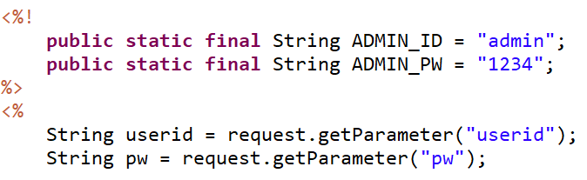
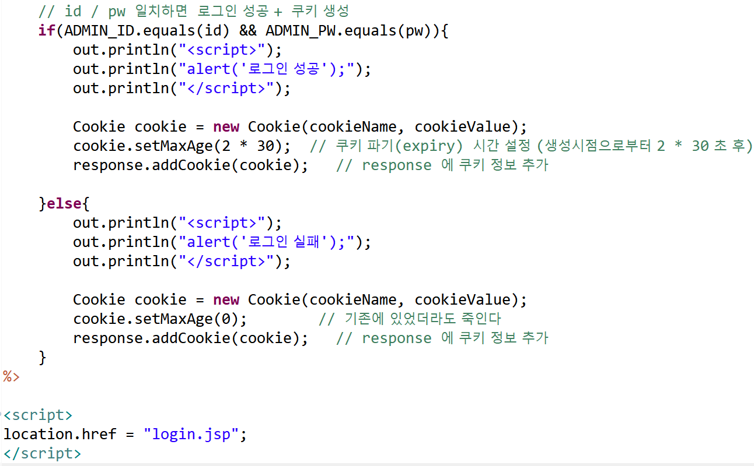
loginOk.jsp 작성
html 코드가 필요없다.
Notes:
<%@ page language="java" contentType="text/html; charset=UTF-8"
pageEncoding="UTF-8"%>
<%!
public static final String ADMIN_ID = "admin";
public static final String ADMIN_PW = "1234";
%>
<%
String id = request.getParameter("id");
String pw = request.getParameter("pw");
String cookieName = "id";
String cookieValue = id;
// id / pw 일치하면 로그인 성공 + 쿠키 생성
if(ADMIN_ID.equals(id) && ADMIN_PW.equals(pw)){
out.println("<script>");
out.println("alert('로그인 성공');");
out.println("</script>");
Cookie cookie = new Cookie(cookieName, cookieValue);
cookie.setMaxAge(2 * 30); // 쿠키 파기(expiry) 시간 설정 (생성시점으로부터 2 * 30 초 후)
response.addCookie(cookie); // response 에 쿠키 정보 추가
}else{
out.println("<script>");
out.println("alert('로그인 실패');");
out.println("</script>");
Cookie cookie = new Cookie(cookieName, cookieValue);
cookie.setMaxAge(0); // 기존에 있었더라도 죽인다
response.addCookie(cookie); // response 에 쿠키 정보 추가
}
%>
<script>
location.href = "login.jsp";
</script>

Slide 21
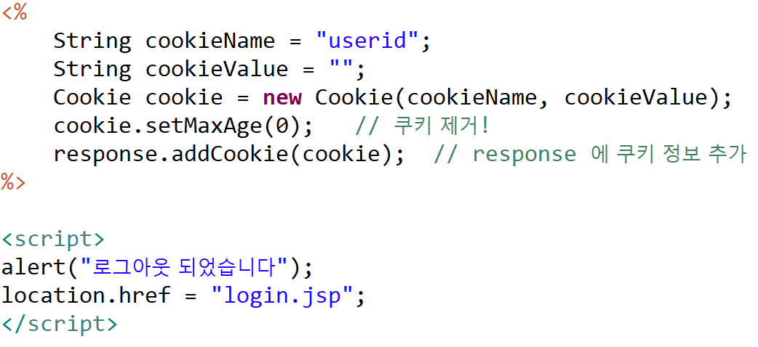
logout.jsp 작성
Notes:
<%@ page language="java" contentType="text/html; charset=UTF-8"
pageEncoding="UTF-8"%>
<%
String cookieName = "userid";
String cookieValue = "";
Cookie cookie = new Cookie(cookieName, cookieValue);
cookie.setMaxAge(0); // 쿠키 제거!
response.addCookie(cookie); // response 에 쿠키 정보 추가
%>
<script>
alert("로그아웃 되었습니다");
location.href = "login.jsp";
</script>

Slide 22
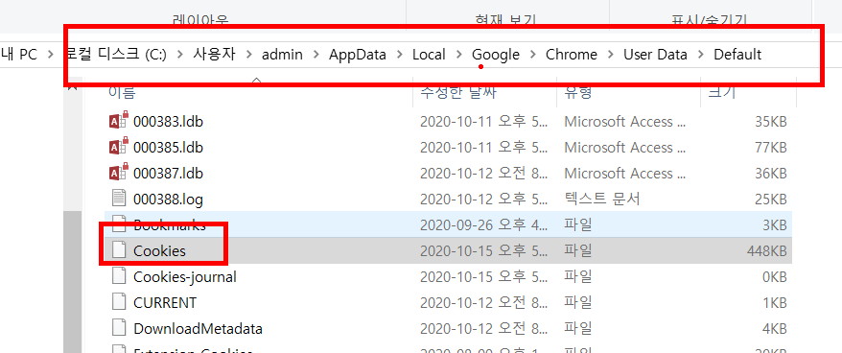
쿠키는 보안 취약
브라우저 (클라이언트) 마다 쿠키정보는 파일의 형태로 저장되어 있기에 얼마든지 열람/조작 가능하다.
크롬 (Windows10)브라우저의 쿠키 저장 경로
크롬은 SQLite 데이터베이스 포맷으로 저장됨.
C:\Users\<자신의사용자계정명>\AppData\Local\Google\Chrome\User Data\Default

